Slide 1

MIGRACION Y SALUD PUBLICA
DELEGACIÓN REGIONAL DEL CICR PARA MÉXICO, AMÉRICA CENTRAL Y CUBA

Slide 2
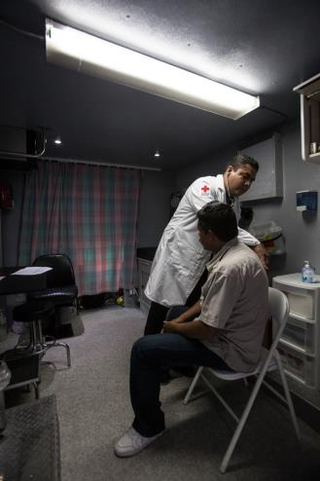
CONTENIDOS
Introducion
Actividades del CICR
Casos individuales
Atencion ‘’masiva’’
Apoyo a otros actores humanitarios
Retos y Recomendaciones

Slide 3
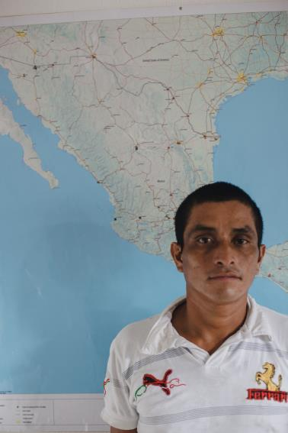
Efectos sanitarios de la migración
Consecuencias sanitarias negativas para las personas migrantes
Propagacion de enfermedades transmisibles
=> Tema de salud publica
Notes:
Algunos migrantes encontrarán dificultades para acceder a la atención de salud, de por si en su país no tenían una cubertura, durante su viaje migratorio, no les será fácil tener acceso y beneficiarse de los servicios de salud existentes en los países de tránsito.
De por sí, el propio proceso de migración puede tener consecuencias sanitarias negativas para los migrantes, en particular para algunos grupos, entre ellos los migrantes vulnerables (menores de 5 años, mujeres embarazadas, adultos mayores, discapacitados, etc.), quienes son particularmente vulnerables a los problemas de salud y tienen más probabilidades que otros grupos de población de padecer enfermedades transmisibles y no transmisibles. Algunos de ellos son víctimas de la trata de personas y del tráfico ilícito de migrantes (principalmente mujeres y menores), quienes son aún más vulnerables y más propensos a padecer problemas de salud mental o ser víctimas de violencia.
Por otra parte, existe un estrecho vínculo entre los movimientos de población y la propagación de enfermedades transmisibles. Una importante dimensión sanitaria es la relacionada con los riesgos sanitarios que los migrantes llevan consigo y la repercusión que ello tiene para la salud pública. Los migrantes viajan acompañados de sus perfiles epidemiológicos, su nivel de exposición a agentes infecciosos, sus factores de riesgos genéticos y relacionados con el modo de vida, sus creencias sanitarias basadas en la cultura y su propensión a algunas afecciones. En algunos casos, ellos pueden ser también portadores de vectores que favorecen la trasmisión de enfermedades (Zoonosis).
Por todos estos motivos y muchos más, la salud de los migrantes es un tema de salud pública, al cual se le debe otorgar la importancia que amerita, por parte de la comunidad internacional.

Slide 4
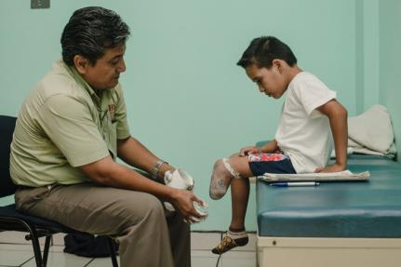
Objetivo de salud publica
Evitar desigualdades en cuanto al acceso a los servicios de salud
Limitar la discriminacion
Suprimir obstaculos
Notes:
Por todos estos motivos y muchos más, la salud de los migrantes es un tema de salud pública, al cual se le debe otorgar la importancia que amerita, por parte de la comunidad internacional. Un objetivo de salud pública que debe ser prioritario es el evitar desigualdades entre los migrantes y la población de acogida en cuanto a la situación sanitaria y el acceso a los servicios de salud, que permitan garantizar los derechos sanitarios de los migrantes, para lo cual hay que limitar la discriminación o estigmatización y suprimir los obstáculos que impiden el acceso de los migrantes a los servicios preventivos y curativos en salud.
La información disponible sobre la salud de los migrantes y sobre su acceso a los servicios de salud es escasa. Pocos sistemas nacionales de información sanitaria recaban y desglosan sus datos de manera que se pueda realizar un análisis de los principales problemas de salud observados entre los migrantes o provocados directamente por la migración. El acceso a esta información, su difusión y su respectivo análisis son importantes y prioritarios, para poder así entender cualitativamente y cuantitativamente las prioridades de salud pública.
Por consiguiente, es necesario unir esfuerzos para llegar a los migrantes y tratar los factores que los hacen especialmente vulnerables y cubrir sus necesidades de atención sanitaria. Para ello hay que prever intervenciones destinadas a mitigar su vulnerabilidad y reducir sus riesgos sanitarios y a poner en marcha o reforzar programas y servicios orientados a ellos, es decir, en los que se prevea una atención que tenga en cuenta sus necesidades en función de la cultura, la religión, la lengua, la edad y el sexo y que ofrezca orientación a los migrantes sobre cómo evitar las enfermedades y como acceder y utilizar los servicios existentes.
Por lo tanto, es importante de conceptualizar e implementar acciones que busquen la promoción y la formulación de políticas sanitarias que tengan en cuenta a los migrantes y respeten los principios inherentes a un enfoque de salud pública destinado a mejorar la salud de los migrantes, la promoción de los derechos sanitarios de los migrantes y el fomento de un acceso equitativo de los migrantes a la protección y la atención sanitarias.

Slide 5
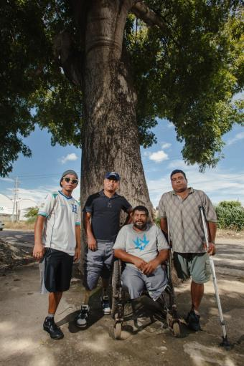
Actividades del CICR
Casos individuales:
Asistencia humanitaria a personas migrantes amputadas, heridas o gravemente enfermas.
Notes:
El CICR trabaja junto con las Sociedades Nacionales de los países de la región y otros actores en la asistencia en salud en 3 líneas diferentes
El CICR:
dona prótesis (previo proceso de rehabilitación física), materiales de osteosíntesis, sillas de rueda y muletas;
facilita el tratamiento médico del paciente;
gestiona traslados en ambulancia y refiere a centros de rehabilitación y atención médica en México y Centroamérica;
facilita la comunicación con sus familiares.

Slide 6
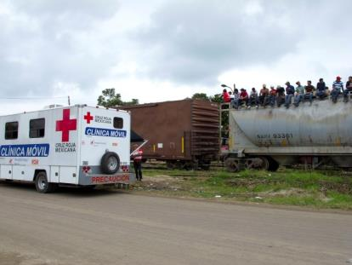
Actividades del CICR
Atencion ‘’masiva’’
Clínicas móviles, brigadas medicas y módulos fronterizos de atención al migrante.
Atención medica básica y/o pre-hospitaliaria
Apoyo a otros
actores humanitarios
Notes:
La segunda línea de intervención es la atención "masiva" por medio de unidades primarias de salud y asistencia; tres (3) clínicas móviles en los estados de Tabasco, Chiapas, Baja California y Sonora en México, una (1) Brigada médica en Veracruz, Ciudad Cerdan, Puebla, México, un (1) módulo de repatriación en Sonora, uno (1) en El Carmen, Guatemala (PETEN ¿??) y uno (1) en Corinto, Honduras (Apoyo al CAMED y NINPHA). Estas unidades brindan atención médica básica y/o pre-hospitalaria, dotación de agua potable, donación de kits de higiene, donación de meriendas, así como en ocasiones, y apoyo en transporte a los retornados después de la repatriación.
De Enero 2012 a ¿?? 2014, estas estructuras han prestado más de XXXXX atenciones de salud en la región. Entre las principales causas de consulta (morbilidad) están; los Dolores Musculares, Infecciones Respiratorias Agudas, Enfermedades de la Piel (micosis), Cefaleas (dolores de cabeza), Enfermedades Diarreicas, etc. Igualmente, se ha identificado la necesidad de brindar servicios encaminados a la promoción y prevención a la salud a lo largo de la ruta migratoria.
Y como tercera línea, el apoyo a otros actores humanitarios quienes brindan asistencia a la población migrante, ya sea acceso al agua, a un abrigo temporal o un servicio de salud, etc. Es así que el CICR apoya a diferentes albergues de Migrantes a lo largo de la ruta; rehabilitando o apoyando la construcción de infraestructuras que brindan asistencia, facilitando el acceso al agua en cantidad y calidad a los migrantes (XXXXX litros han sido distribuidos durante el 201X), logrando mejorar las condiciones de asistencia dentro de la ruta migratoria y a su vez previniendo enfermedades.

Slide 7
Casos individuales: estadisticas 2012 – Agosto 2014
Notes:
De Enero 2012 a Agosto 2014, el CICR en colaboración con las SN de la región, ha asistido un total de XXX migrantes como casos individuales en la Región (México, Guatemala, Honduras, El Salvador y Nicaragua).
No. Nuevos Casos Amputados 2012 2013 2014 41 31 26
Nacionalidad 2012 2013 2014 Hondureña 29 20 19 Salvadoreña 6 7 4 Guatemalteca 3 4 3 Nicaraguense 3 0 0 Total 41 31 26

Slide 8
Lugar de accidente

Slide 9
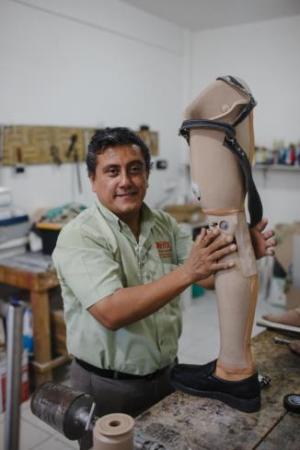
Observaciones
Acceso a salud inmediatamente después del accidente
Asistencia médica y procesos de repatriación
Información médica
Notes:
En el seguimiento a casos individuales el CICR ha detectado algunos temas de protección recurrentes y en los que las diferentes autoridades en la región podrían incidir de manera importante a fin de reducir sus diferentes consecuencias humanitarias.
Acceso a salud inmediatamente después del accidente
Es de conocimiento del CICR que en ciertos hospitales se niegan a recibir a las personas accidentadas, obligando a los paramédicos/personal de las ambulancias a llevar a los pacientes de un hospital a otro, retrasando o negando completamente la atención médica.
En algunas circunstancias la demora en la atención médica o falta de tratamiento puede hacer la diferencia entre sufrir o no complicaciones, en el pronóstico y en la generación de posibles discapacidades, que van a influir en la calidad de vida del paciente.
Asistencia médica y procesos de repatriación
Otra situación que se observa de manera regular es la asistencia médica interrumpida por procesos de repatriación. El CICR detecta que las personas reciben altas médicas y documentos de salida del país (de repatriación) aun cuando no presentan una recuperación médico-quirúrgica completa o incluso cuando tienen procedimientos pendientes (cirugías, análisis de radiodiagnóstico, etc.) o consultas externas de seguimiento programadas.
Una alta médica expedita puede causar serias complicaciones a la salud, retraso en la recuperación del paciente e incluso problemas para acceder a los sistemas de salud al llegar al país de origen. Las precarias condiciones de las estructuras de salud en los países de origen, las largas distancias entre sus domicilios y la estructura de salud más cercana y los recursos económicos limitados de los que disponen los migrantes y sus familias provocan que el acceso a servicios de salud al retorno sea menos probable.
La coordinación del proceso de repatriación entre las autoridades migratorias y los representantes consulares es a menudo meramente administrativa. Los representantes consulares podrían jugar un papel más proactivo, verificando las condiciones de salud de sus connacionales al emitir documentos de viaje. Además, los arreglos del proceso de repatriación se realizan en general sin que el paciente ni sus familiares reciban información precisa sobre el proceso. La notificación del itinerario final por las autoridades migratorias al consulado en ocasiones se realiza en plazos menores a 24 horas, lo que no permite organizar una adecuada recepción del paciente en su país de origen ni saber si la familia le recogerá a su llegada.
Información médica
Finalmente, un problema sistemático es la casi inexistente información médica que se proporciona a las personas migrantes durante su estadía y antes de dejar el hospital. El paciente normalmente no sabe qué médico le atiende, cuál es su estado de salud, cuándo será dado de alta y cuáles son los cuidados, tratamientos o seguimiento médico que requerirá.
Para la población no migrante la familia y los amigos juegan un rol importante pues son éstos los que solicitan información médica y sobre los cuidados, sin embargo, para las personas migrantes que normalmente están sin compañía en México, la situación se complica
Los pacientes son dados de alta con escuetas notas médicas y no tienen acceso a sus expedientes médicos completos. Los expedientes médicos sólo pueden ser solicitados por el paciente pero para obtener copia de ellos se requieren recursos económicos (para sacar fotocopias) y personas que puedan realizar la gestión ya que normalmente los migrantes han perdido la movilidad y no pueden entrar ni salir del hospital.
Los expedientes médicos y/o las indicaciones son de particular importancia en el país de origen ya sea para continuar con la atención médica o bien para posibles intervenciones médicas en el futuro cercano.

Slide 10
Recomendaciones
El CICR recomienda a las autoridades:
Sensibilizar al personal médico y administrativo de hospitales con afluencia importante de migrantes
Concienciar a los Representantes Consulares y Cancillerías
sobre las consecuencias médicas y logísticas que implican las repatriaciones que interrumpen la asistencia médica
sobre la importancia de conocer las condiciones de salud de sus connacionales al emitir documentos de viaje
Notes:
Sensibilizar al personal médico y administrativo de hospitales con afluencia importante de migrantes, hacerles conocer sus deberes, responsabilidades y derechos al tener que brindar asistencia de un migrante herido o enfermo
Concienciar a los Representantes Consulares y Cancillerías
sobre las consecuencias médicas y logísticas que implican las repatriaciones que interrumpen la asistencia médica o repatriar a un enfermo o herido en condiciones no aptas o adecuadas según su condición de salud;
sobre la importancia de conocer las condiciones de salud de sus connacionales al emitir documentos de viaje;

Slide 11
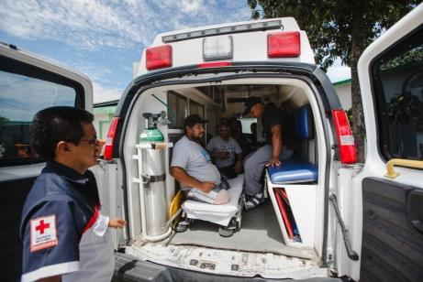
Recomendaciones
Notificar el itinerario y la fecha de repatriación de las personas migrantes con suficiente antelación a los Representantes Consulares y Cancillerías
Comunicar a sus connacionales de su derecho a recibir su expediente médico
Notes:
Notificar el itinerario y la fecha de repatriación de las personas migrantes con suficiente antelación a los Representantes Consulares y Cancillerías para que puedan organizar una adecuada recepción en el país de origen. Compartir esta información a la persona migrante y/o sus familiares;
Comunicar a sus connacionales de su derecho a recibir su expediente médico, o mínimo una copia de este, antes de ser dados de alta y la posibilidad de su apoyo para su gestión.

Slide 12
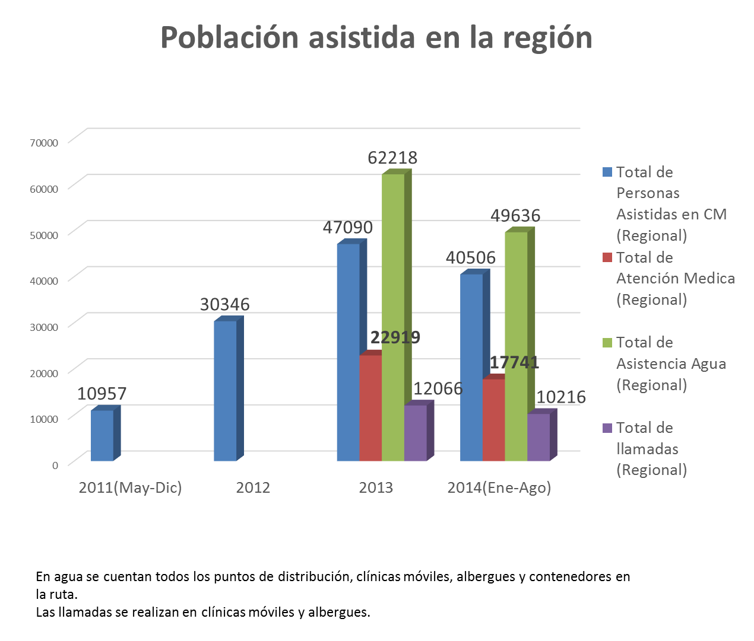
Atención masiva
Notes:
La cantidad de beneficiarios de agua se toma con la formula de 2 litros de agua por persona
El total de personas asistidas son en las clínicas móviles. Es la cantidad de personas que recibieron algún tipo de asistencia en las clínicas móviles ( ya sea agua, transporte, kits de higiene, atención médica básica, primero auxilios, etc)

Slide 13
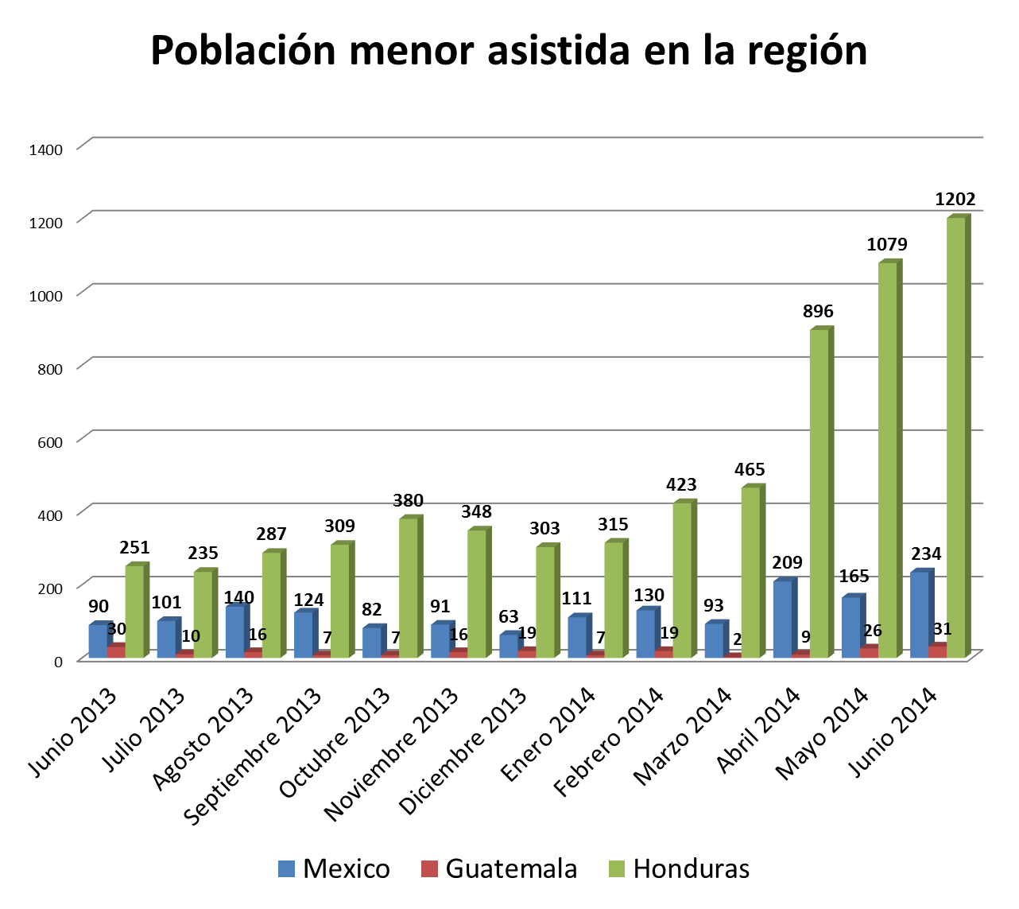
Notes:
Menores asistidos en las Clínicas móviles de la región de Junio 2013 a junio 2014

Slide 14
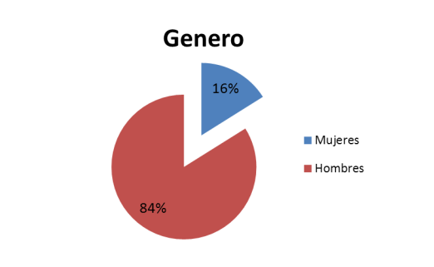
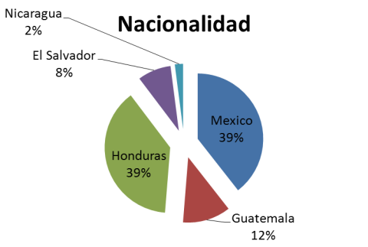
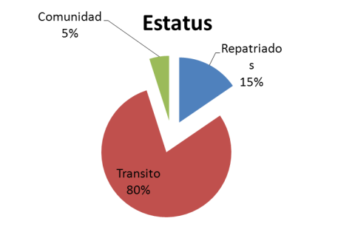
Características de la población asistida, México 2013
Notes:
El 100% es de 23 905 personas asistidas en clínicas móviles en México en el 2013
Entre las principales causas de consulta (morbilidad) están; los Dolores Musculares, Infecciones Respiratorias Agudas, Enfermedades de la Piel (micosis), Cefaleas (dolores de cabeza), Enfermedades Diarreicas, etc. Igualmente, se ha identificado la necesidad de brindar servicios encaminados a la promoción y prevención a la salud a lo largo de la ruta migratoria.

Slide 15
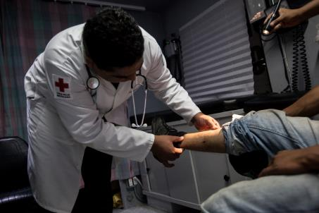
Retos
Informacion disponible:
Escasa
Importante para entender las prioridades de salud publica
Notes:
La información disponible sobre la salud de los migrantes y sobre su acceso a los servicios de salud es escasa. Pocos sistemas nacionales de información sanitaria recaban y desglosan sus datos de manera que se pueda realizar un análisis de los principales problemas de salud observados entre los migrantes o provocados directamente por la migración. El acceso a esta información, su difusión y su respectivo análisis son importantes y prioritarios, para poder así entender cualitativamente y cuantitativamente las prioridades de salud pública.
Por consiguiente, es necesario unir esfuerzos para llegar a los migrantes y tratar los factores que los hacen especialmente vulnerables y cubrir sus necesidades de atención sanitaria. Para ello hay que prever intervenciones destinadas a mitigar su vulnerabilidad y reducir sus riesgos sanitarios y a poner en marcha o reforzar programas y servicios orientados a ellos, es decir, en los que se prevea una atención que tenga en cuenta sus necesidades en función de la cultura, la religión, la lengua, la edad y el sexo y que ofrezca orientación a los migrantes sobre cómo evitar las enfermedades y como acceder y utilizar los servicios existentes.
Por lo tanto, es importante de conceptualizar e implementar acciones que busquen la promoción y la formulación de políticas sanitarias que tengan en cuenta a los migrantes y respeten los principios inherentes a un enfoque de salud pública destinado a mejorar la salud de los migrantes, la promoción de los derechos sanitarios de los migrantes y el fomento de un acceso equitativo de los migrantes a la protección y la atención sanitarias.

Slide 16

Recomendaciones
Generar espacios de comunicación y coordinación interinstitucional
Generar mecanismos que permitan la recolección, difusión y análisis de datos
Diseñar, fomentar y diseminar políticas/protocolos sanitarias
Crear capacitad
Notes:
Generar espacios de comunicación y coordinación interinstitucional, y en el cual también tengan cabida otros actores (nacionales e internacionales)
Generar mecanismos que permitan la recolección, difusión y análisis de datos relacionados a la asistencia brindada a los migrantes lesionados, lo cual debe permitir & facilitar el monitoreo y la evaluación de las acciones y la investigación.
Diseñar, fomentar y diseminar políticas/protocolos sanitarias que permitan la mejor gestión de estos casos y que favorezcan una asistencia integral y humana.
Crear capacitad
---------
1. Coordinación y Cooperación interinstitucional.
Creemos que el contar tanto a nivel local, regional y nacional con un espacio y una red de instituciones (SSa, IMSS Solidaridad, fiscalías, consulados, CRM, sociedad civil, actores humanitarios, entre otros), se lograría una integración entre los diferentes actores, que facilitaría la planeación, coordinación, supervisión y evaluación de las actividades de asistencia y salud brindadas a los migrantes. La comunicación y la organización lograrían una prestación de servicios integrales para no duplicar tareas, así como utilizar, priorizar y optimizar recursos existentes en las diversas instituciones.
Igualmente, estos espacios deben favorecer y fortalecer la cooperación; Interinstitucional, Interregional e Internacional, con especial hincapié en la creación de alianzas con otras organizaciones en relación con la salud de los migrantes en los países de origen o retorno, tránsito y destino y promoción de ésta. Igualmente, para fomentar la colaboración entre el Ministerio/Secretaria de Salud y los otros Ministerios/Secretarias pertinentes de todos los países interesados.
2. Evaluación, Investigación y Difusión de Información.
El considerar tener una base de datos epidemiológicos y de características poblacionales de los migrantes que son atendidas, y así tener una visión y comprensión más amplia de la problemática de salud pública. Esto nos permitiría el implementar un proceso de evaluación de la salud de los migrantes y poder identificar las tendencias en cuanto a su estado de salud, tales como; tipificación de las deficiencias en la prestación de servicios para atender a las necesidades sanitarias de los connacionales y extranjeros que migran dentro y fuera del estado mexicano y facilitar la búsqueda de soluciones.
Actualmente, la debilidad en el proceso de vigilancia y caracterización de morbilidades, se traduce en un desconocimiento integral de la situación de salud de los migrantes, lo que dificulta la toma de decisiones para atacar la problemática de acceso y atención a la salud, así como identificar la cantidad de recursos a utilizar y que se manejan y que están disponibles actualmente para estos servicios.
En relación a esto, el INSP (Instituto Nacional de Salud Pública) ha comenzado en varios albergues de atención a migrantes a implementar una base de datos para el análisis, estudio, vigilancia y conocimiento de la población y situación de salud de los migrantes. En los proyectos conjuntos de atención a migrantes CRM/CICR se cuenta con una base de datos la cual estamos en proceso de integración a aquella del INSP, para intercambiar de información.
3. Promoción y Formulación de Políticas
Diseñar y/o reforzar, y posteriormente fomentar y diseminar políticas sanitarias que tengan en cuenta a los migrantes y respeten los principios inherentes a un enfoque de salud pública destinado a mejorar la salud de los migrantes, las cuales deben ser posteriormente fomentadas y diseminadas. Estas deben, idealmente, promocionar los derechos sanitarios de los migrantes; el acceso equitativo de los migrantes a la protección y la atención sanitarias; el establecimiento de mecanismos para reforzar la protección social en materia de salud y seguridad de los migrantes;
4. Creación de capacidad:
Sensibilización y capacitación de los formuladores de políticas pertinentes que se ocupan de la salud de los migrantes en los países de origen o retorno, tránsito y destino.
Fomento de la sensibilización de los proveedores de servicios de salud con respecto a los aspectos culturales, religiosos, lingüísticos y de género relacionados con la salud de los migrantes.
Formación de los profesionales de la salud para tratar los aspectos sanitarios asociados a los movimientos de población; creación de una red de centros colaboradores, instituciones académicas y otros asociados clave para promover las investigaciones sobre la salud de los migrantes y para reforzar la capacidad de cooperación técnica, y formación de profesionales sanitarios sobre enfermedades y patologías prevalentes en el país de origen o retorno.

Slide 17
Delegación Regional para México,
América Central y Cuba
Av. Presidente Masaryk 29
Col. Chapultepec Morales,
CP. 11570, México D.F.
Tel.: (+52) 55 2581 2110
mex_mexico@icrc.org
www.cicr.org

